Slide 1
Подходы к реализации задач по обогащению художественно-эстетического развития дошкольников

Slide 2
Художественно-эстетическая деятельность – деятельность специфическая для детей, в которой ребенок наиболее полно может раскрыть свои возможности, ощутить продукт своей деятельности, реализовать себя как творческая личность.

Slide 3
К художественно-эстетической деятельности относится: - Изобразительная деятельность; - Музыкальное восприятие; - Восприятие художественной литературы.

Slide 4
В процессе художественно-эстетической деятельности ребенок получает: широкие возможности для самовыражения, раскрытия и совершенствования творческих способностей. Специфическая особенность - обращена ко всей личности человека.

Slide 5
ФГОС ДО (п. 2.6.) предполагает развитие у детей предпосылок ценностно-смыслового восприятия и понимания произведений искусства (словесного, музыкального, изобразительного), мира природы; становление эстетического отношения к окружающему миру; формирование элементарных представлений о видах искусства; восприятие музыки, художественной литературы, фольклора; стимулирование сопереживания персонажам художественных произведений; реализацию самостоятельной творческой деятельности (изобразительной, конструктивно-модельной, музыкальной и др.)

Slide 6
Основная цель – развитие творческого потенциала ребенка, создание условий для его самореализации

Slide 7
Компоненты:
обновление содержания образования (выбор программ и технологий);
создание условий для эстетического воспитания (кадровое обеспечение, учебно-методическое обеспечение, создание предметно – развивающей среды);
организация учебно-воспитательного процесса (взаимодействие с детьми и родителями);
координация работы с другими учреждениями и организациями

Slide 8
«Обогащение художественно-эстетического развития дошкольников через детское музицирование»
Музыкальный руководитель:
Мария Владимировна Воробьева

Slide 9
Виды музыкальной деятельности: - восприятие, - исполнительство, - творчество, - музыкально - образовательная деятельность

Slide 10
Ритм – это чередование долгих и коротких длительностей. Чувство ритма – это способность активно переживать музыку, чувствовать эмоционально выразительность музыкального ритма и точно его воспроизводить.

Slide 11
Элементарное музицирование – форма коллективной музыкально-творческой деятельности – это опыт движения и речи, опыт слушателя, композитора, исполнителя и актера, опыт общения и непосредственного переживания, творчества и фантазирования, самовыражения и спонтанности, опыт переживания музыки, как радости и удовольствия.

Slide 12
Мнемотехника – это система методов и приемов, обеспечивающих эффективное запоминание, сохранение и воспроизведение информации, развитие речи

Slide 13
Мнемотаблица – это схема, в которую заложена определенная информация. Это графическое или частично графическое изображение персонажей песни, сказки, стихотворений, явлений природы, некоторых действий

Slide 14
Этапы при разучивании оркестра: 1. Слушание музыки; 2. Беседа о ее характере и инструментах, которые подойдут к пьесе; 3. Разбор мнемотаблицы с ритмическим рисунком; 4. Исполнение ритмического рисунка с помощью мнемотаблицы; 5. Исполнение ритмического рисунка с помощью ИКТ-технологий. 6. Самостоятельное кодирование и декодирование информации

Slide 15
«Совместная проектная деятельность в рамках творческого проекта»
Воспитатель:
Елена Юрьевна Саламатова

Slide 16
Проектная деятельность - это тот вид педагогической работы, который будет востребован в связи с реализацией федеральных государственных образовательных стандартов (ФГОС) в практике работы дошкольных образовательных учреждений

Slide 17
«Проект» (латин.) – «выброшенный вперёд», «выступающий», «бросающийся в глаза» «Проект» – это такой способ усвоения ребенком информации об окружающем мире, когда он самостоятельно разыскивает информацию и готовит ее оглашение перед сверстниками.

Slide 18
Основная цель - развитие свободной творческой личности ребёнка. Задачи развития: Обеспечение психологического благополучия и здоровья детей; Развитие познавательных способностей; Развитие творческого воображения; Развитие творческого мышления; Развитие коммуникативных навыков.

Slide 19
Преимущества: - один из методов развивающего обучения; - повышает качество образовательного процесса; - служит развитию критического и творческого мышления; - способствует повышению компетентности педагогов

Slide 20
Типы проектов:
Исследовательско-творческие;
Ролево-игровые;
Информационно-практико-ориентированные;
Творческие

Slide 21
Предпосылки данного метода:
- видоизменение и совершенствование развивающей среды; - использование комплексных, вариативных и парциальных программ, инновационных технологий; - интеграция базисного и дополнительного образования, создание единого образовательного пространства; - потребность педагогов в инновационной деятельности; - вовлечение семей в воспитательно-образовательный процесс

Slide 22
Творчество — происходит от слова «творить» и означает «искать, изобретать и созидать нечто такое, что не встречалось в прошлом опыте». Творчество — это процесс создания нового и прекрасного, которое наполняет жизнь радостью, побуждает потребность в знаниях, усиливает работу мысли

Slide 23
Проект «Наши добрые сказки» Участниками данного проекта стали дети старшего дошкольного возраста, педагоги, родители. Цель: Сформировать и расширить представления детей о мире сказок при помощи средств изобразительной деятельности. Данный проект реализовывался через интеграцию с художественно-эстетическим развитием детей.

Slide 24
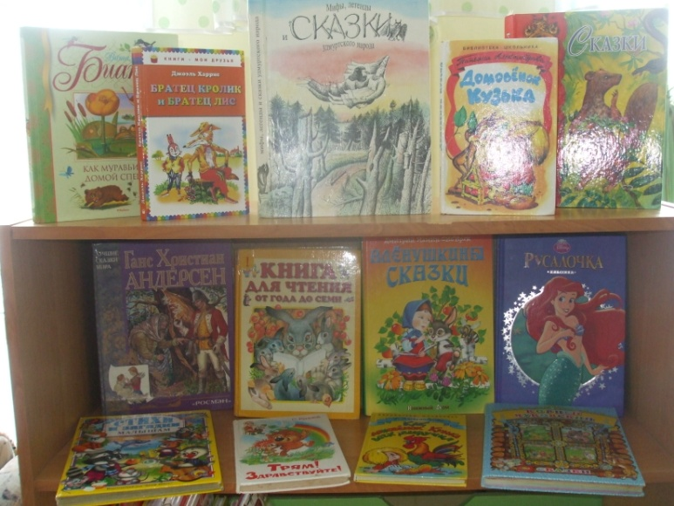
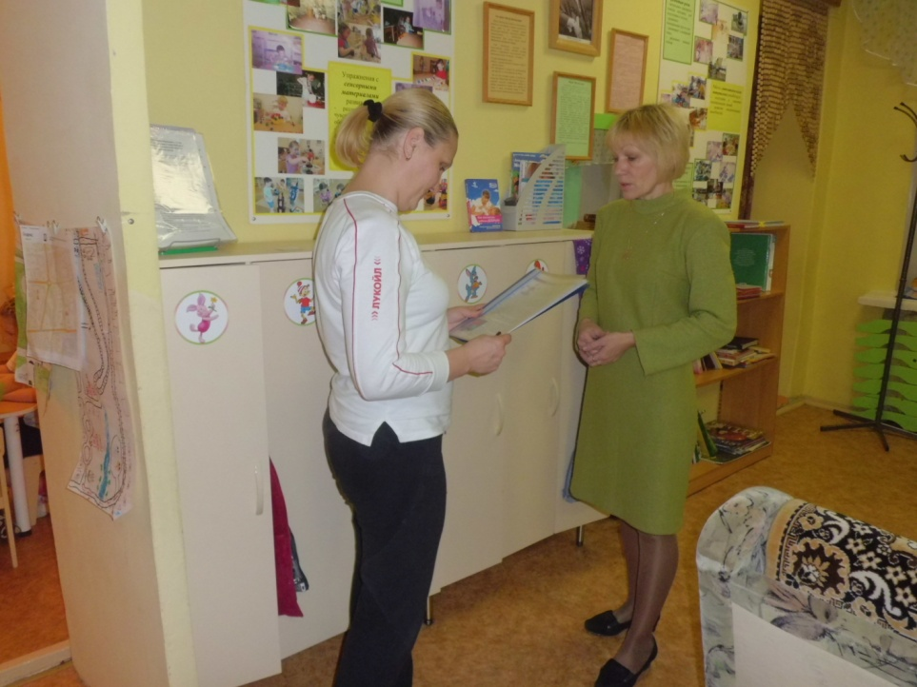

Slide 25
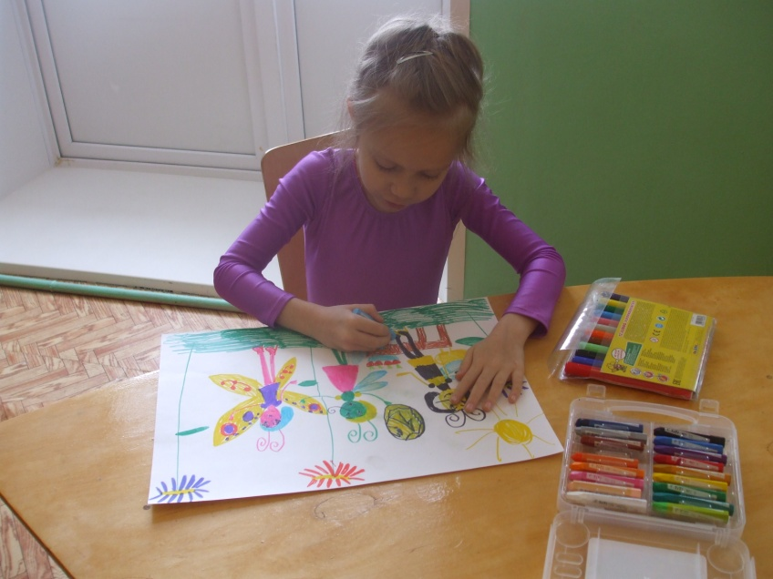
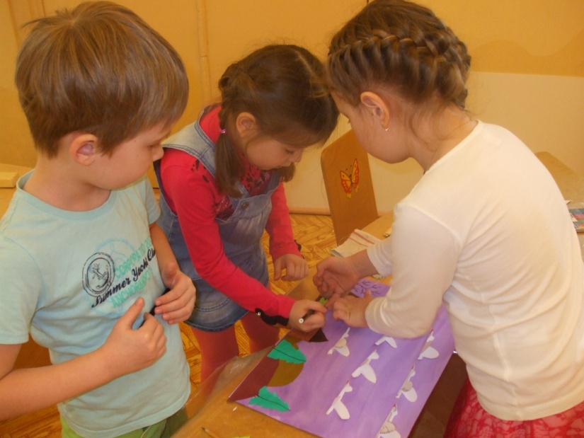
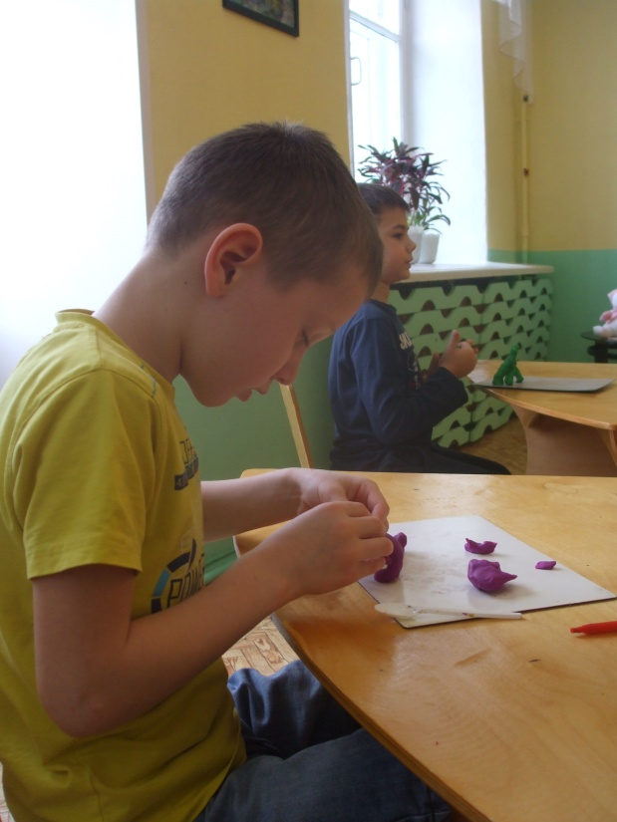
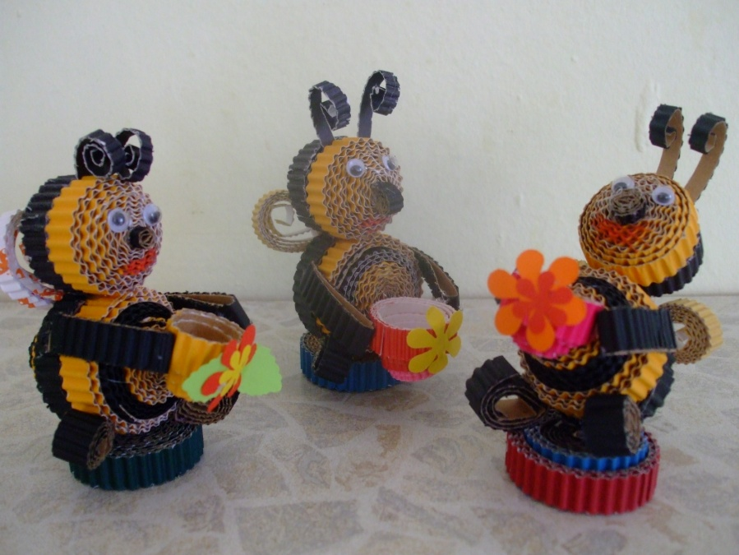

Slide 26
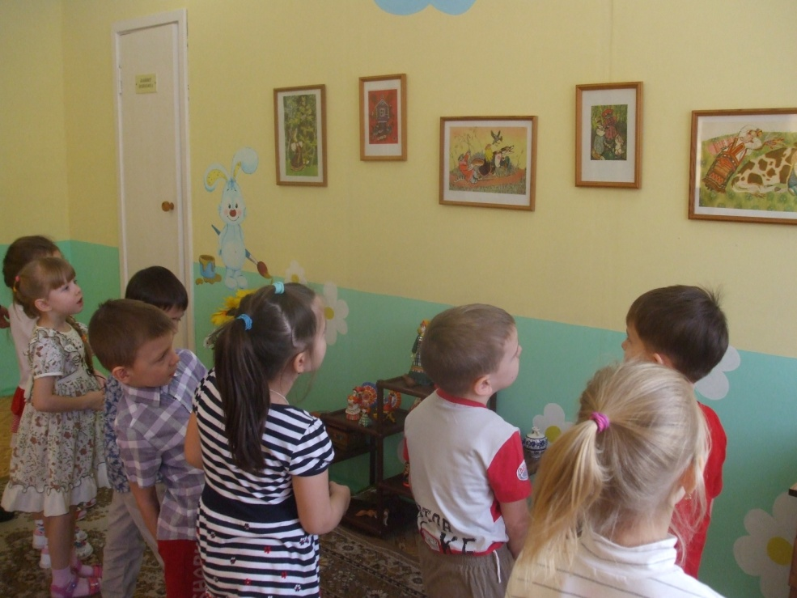
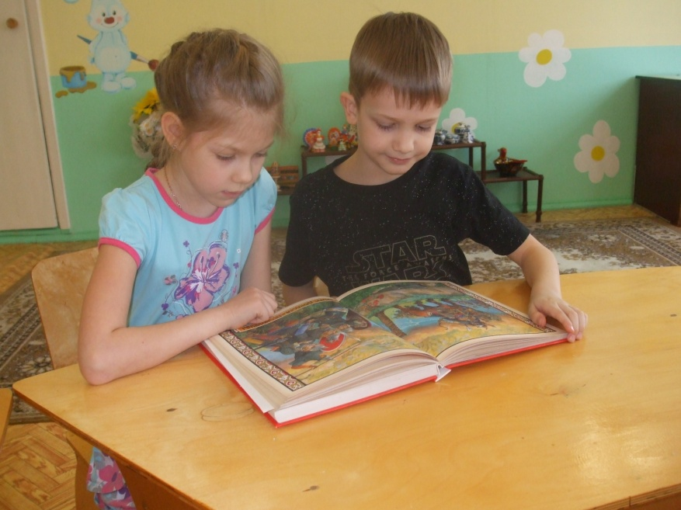
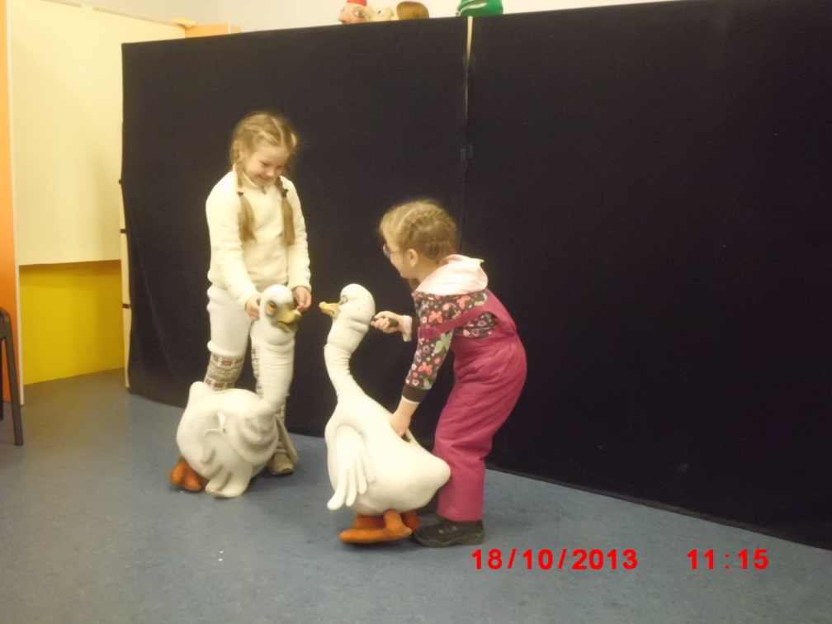
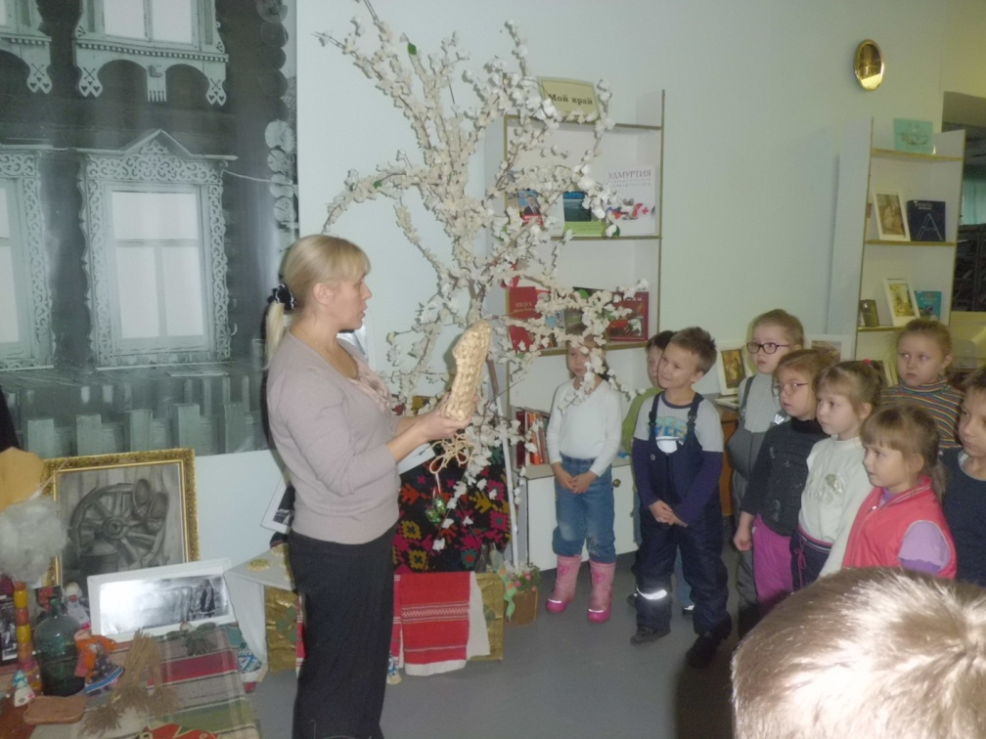

Slide 27
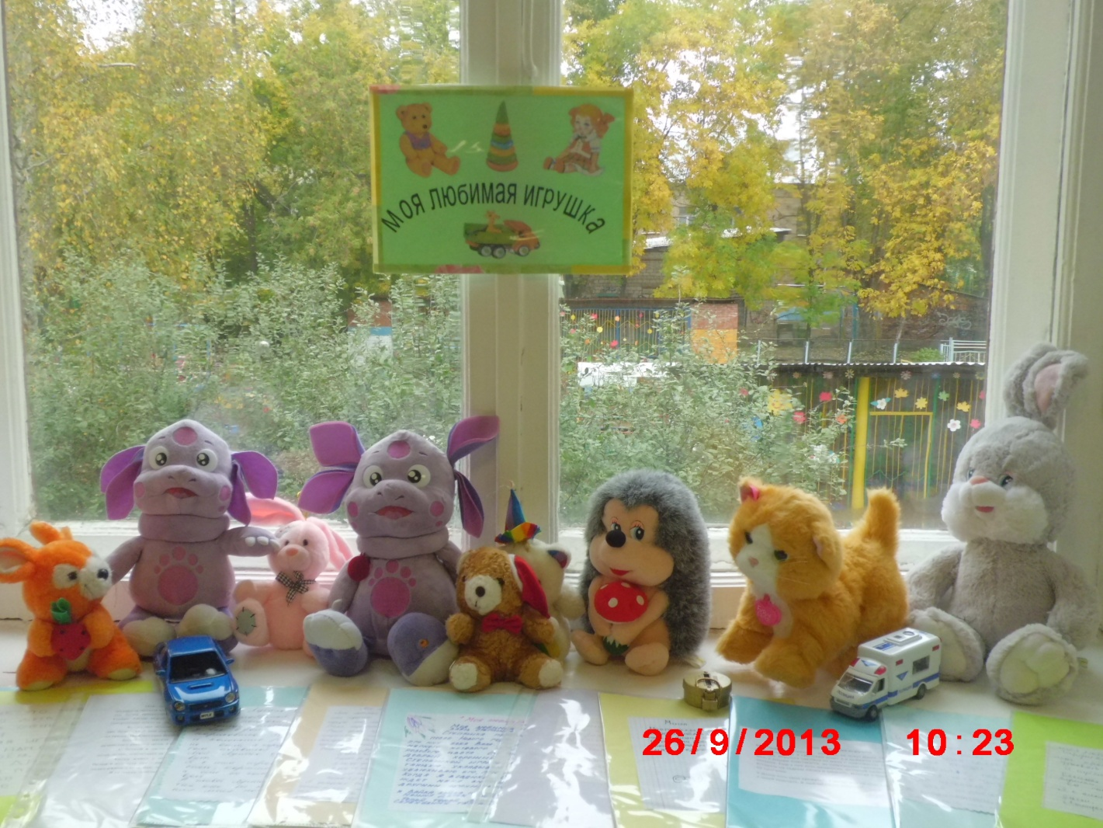

Slide 28
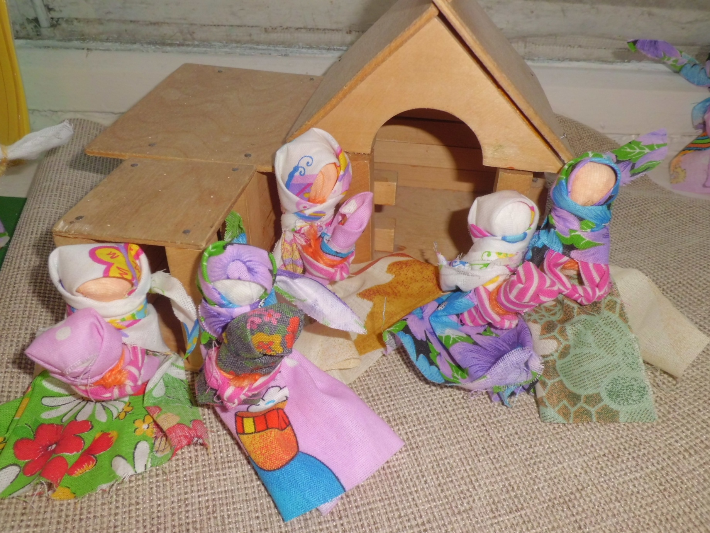

Slide 29
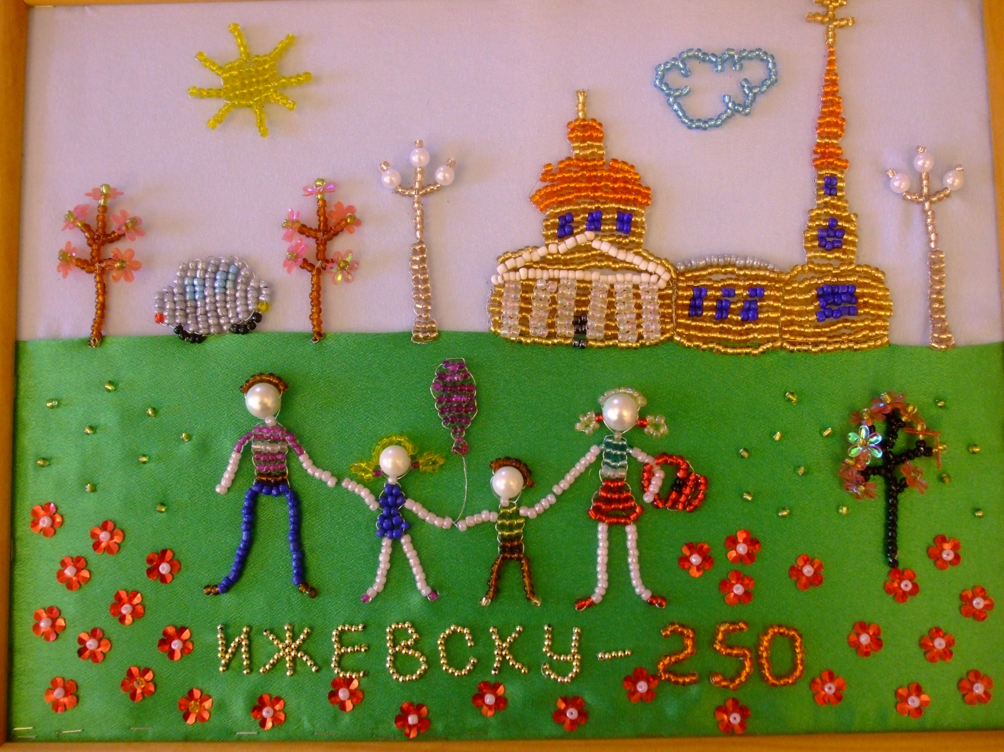

Slide 30
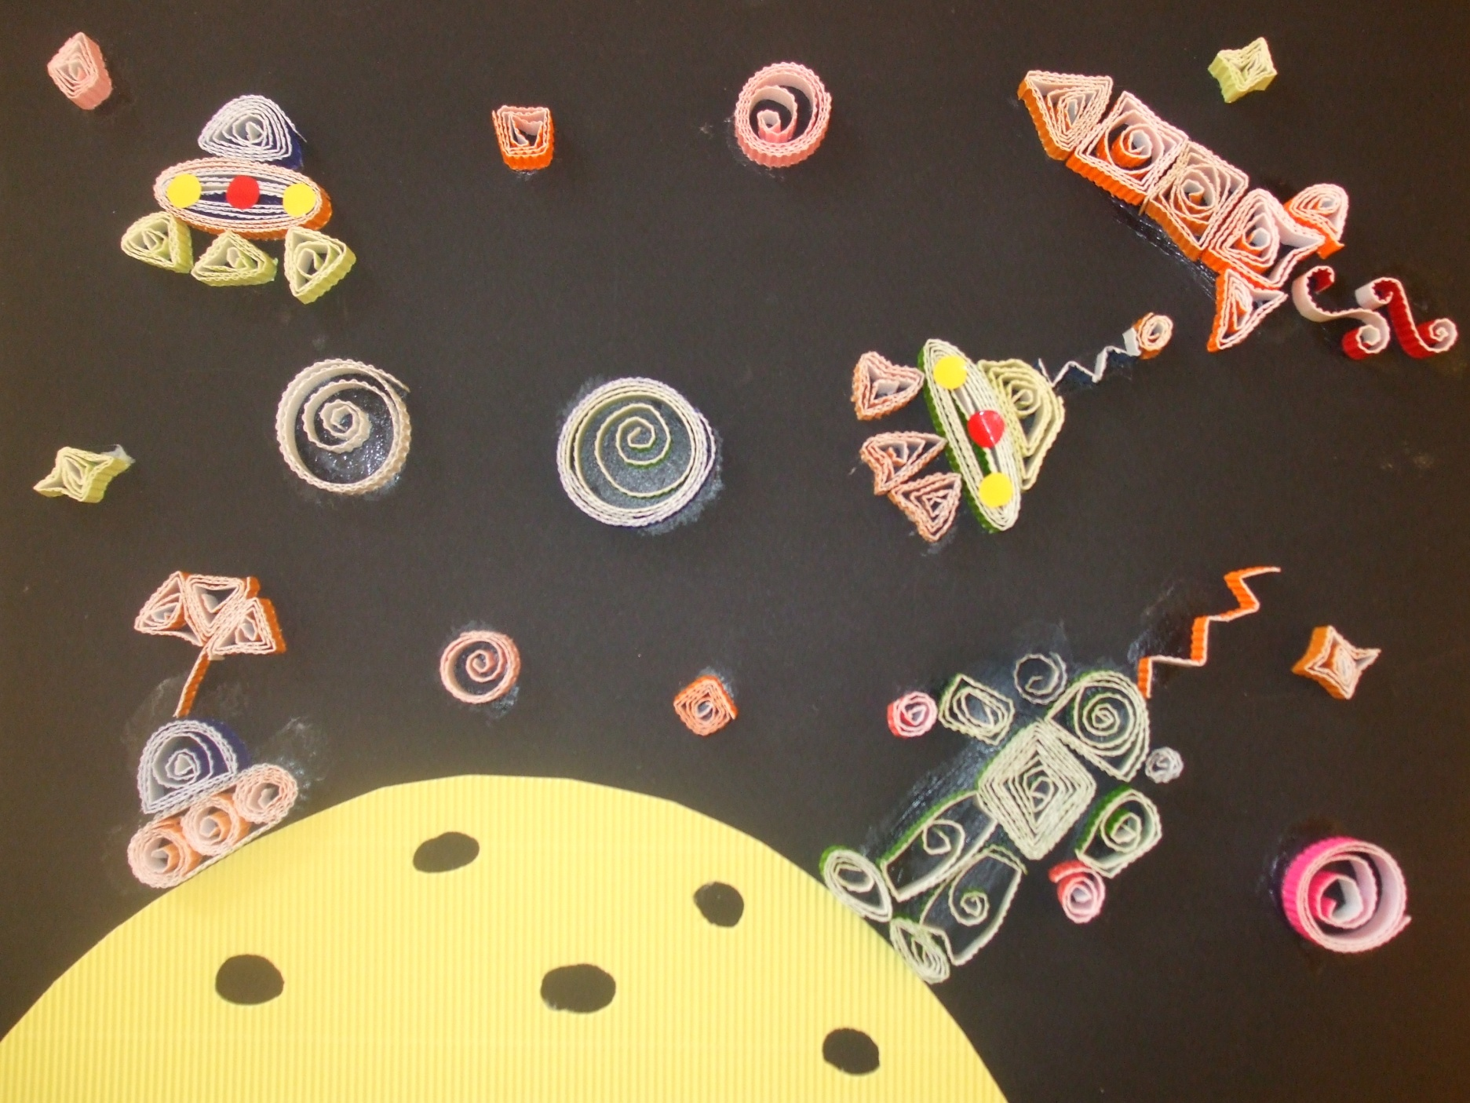

Slide 31
